Slide 1
SPRINT 2: Gestion de la liste des étudiants

Slide 2
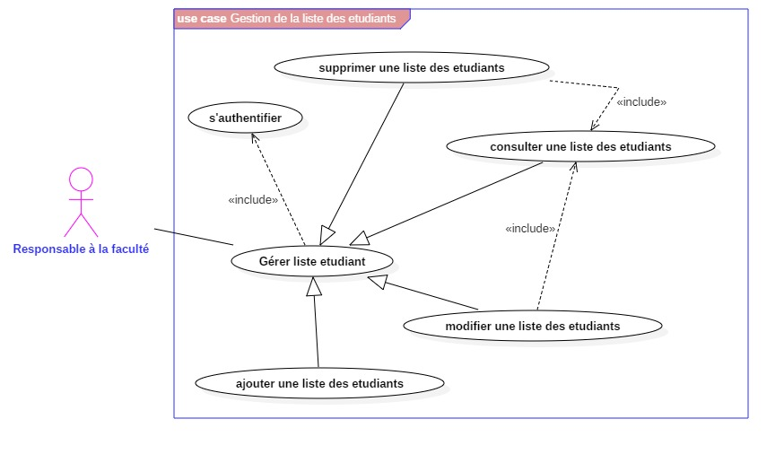
Diagramme des Cas D’utilisation Sprint 2 :
Notes:
A

Slide 3
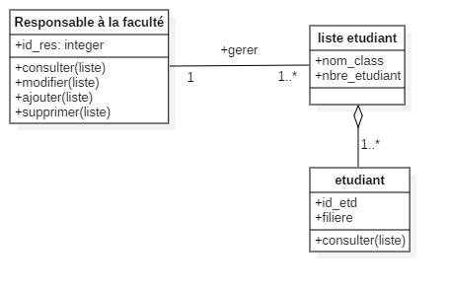
Diagramme de Classe Sprint 2 :
Notes:
A

Slide 4
Backlog de Sprint 2 :
id | <user story> | id | tache
1 | En tant que responsable à la faculté :Modifier une liste des étudiants | 1.1 | Modifier coordonnées
 |  | 1.2 | archiver une liste des étudiants
2 | En tant que responsable à la faculté :supprimer une liste des étudiants | 2.1 | Supprimer les coordonnées étudiant
 |  | 2.2 | Supprimer un étudiant
 |  | 2.3 | Restaurer un étudiant
3 | En tant que responsable à la faculté :consulter une liste des étudiants | 3.1 | consulter les coordonnées d’un étudiant
 |  | 3.2 | imprimer liste des étudiants
4 | En tant que responsable à la faculté :ajouter une liste des étudiants | 4.1 | Ajouter un étudiant
Notes:
A

Slide 5
Merci pour votre attention!!

Slide 6
Vos questions!
Notes:
animation

Slide 8
Merci!!

